Slide 1
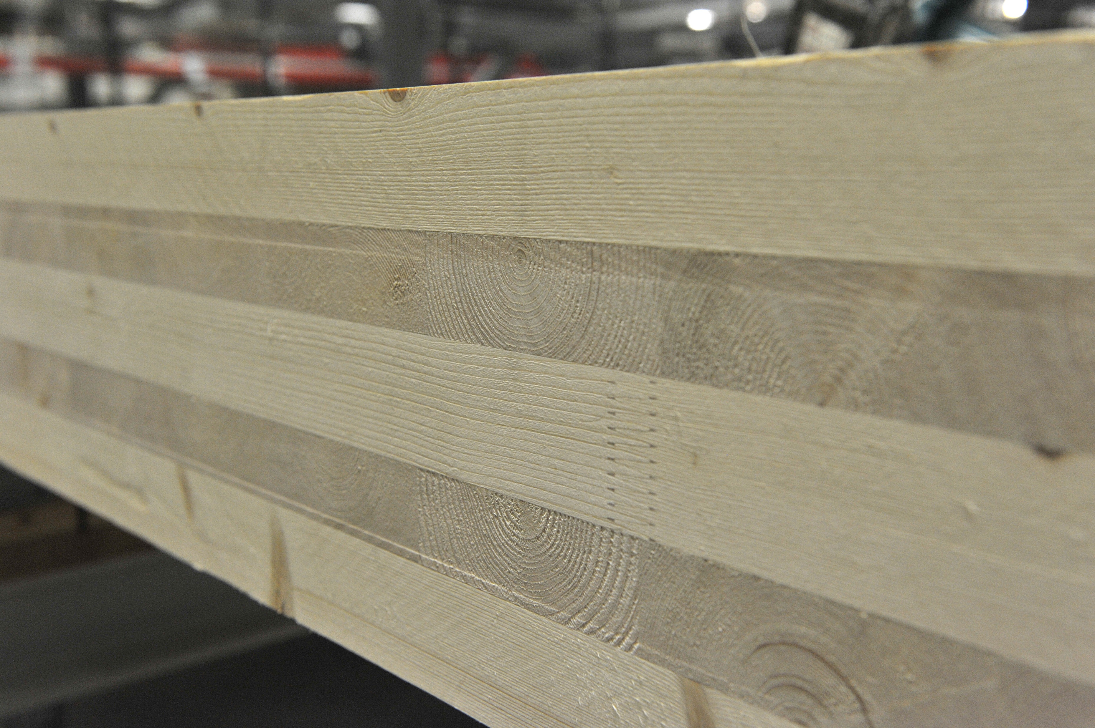
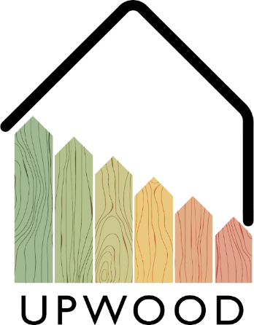
02-3/ ΜΕ2: ΚΑΤΑΣΚΕΥΗ, ΑΝΑΚΑΙΝΙΣΗ ΚΑΙ ΑΠΟΔΟΜΗΣΗ ΞΥΛΕΙΑΣ
ΚΑΤΕΥΘΥΝΤΗΡΙΕΣ ΓΡΑΜΜΕΣ ΓΙΑ ΤΗΝ ΕΡΓΑΣΙΑ ΜΕ GLT ΚΑΙ CLT

Slide 2
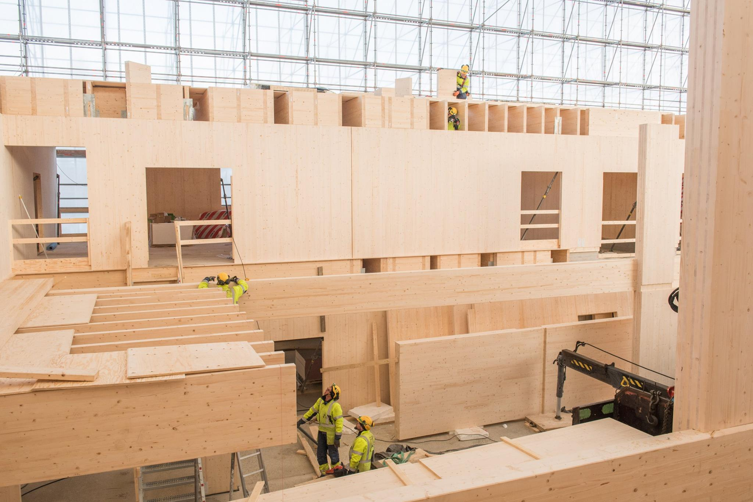
ΕΠΙΣΚΟΠΗΣΗ ΠΑΡΟΥΣΙΑΣΗΣ
Θέματα
- GLT
CLT
Χρήση προϊόντων GLT και CLT
Εγκατάσταση

Slide 3
GLT or Glulam γενικά, σημαίνει προϊόν ξύλου που κατασκευάζεται με κόλληση ελασμάτων, αποτελούμενο τουλάχιστον από δύο κομμάτια πλανισμένης πριστής ξυλείας πάχους 45 mm, όπου η κατεύθυνση των ινών είναι διαμήκης προς το προϊόν.
Οι δοκοί Glulam έχουν καλή αντοχή στη φωτιά και δεν κάμπτονται υπό την επίδραση της θερμότητας όπως οι σιδερένιες δοκοί. Ο ρυθμός ανθρακοποίησης του glulam είναι περίπου 0,6 mm ανά λεπτό και τα χαλύβδινα μέρη που είναι ενσωματωμένα στο glulam προστατεύονται επίσης από πυρκαγιά για αντίστοιχη περίοδο.
Glulam χρησιμοποιείται π. χ. σε βιομηχανικές και αθλητικές αίθουσες, σούπερ μάρκετ, εκθεσιακούς χώρους και σχολεία, αλλά και σε κομμάτια ξύλου για άλλες χρήσεις, μονοκατοικίες και αχυρώνες.
GLT
(Glued Laminated Timber – Συγκολλητή πολυστρωματική ξυλεία)
3

Slide 4
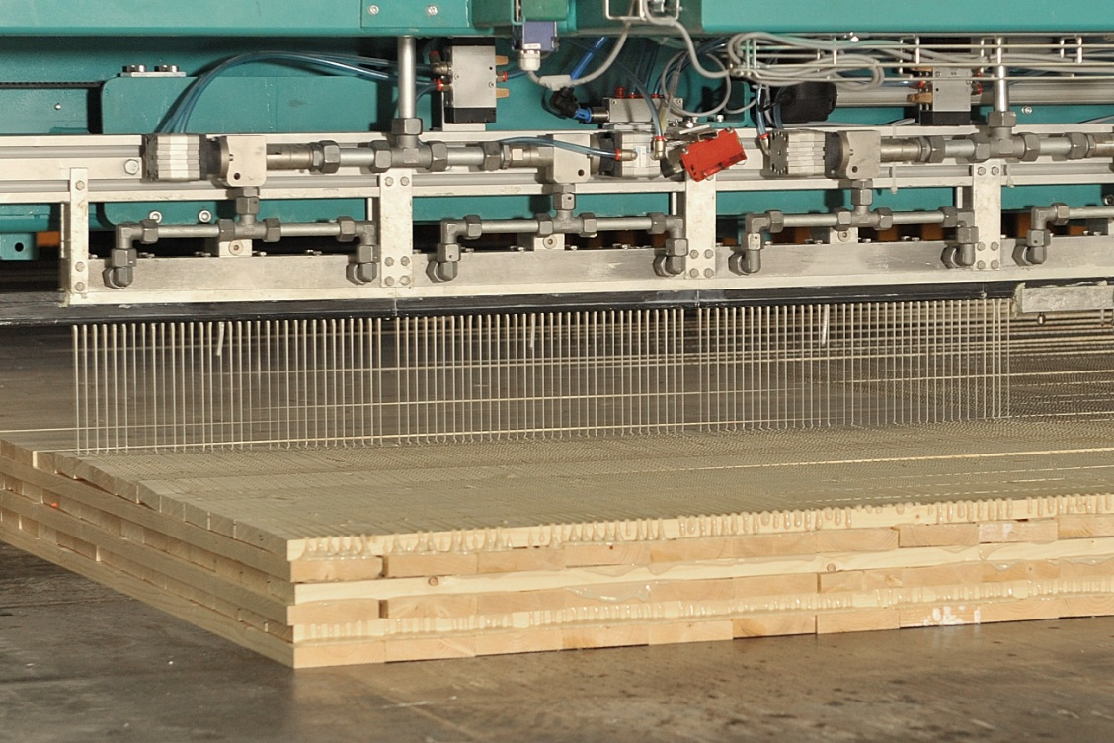
Το CLT αποτελείται από τρία ή πέντε στρώματα εγκάρσιων κολλημένων σανίδων. Οι σανίδες είναι υψηλής αντοχής. Αποτελεί μια πολύ πυρίμαχη, πολύ ισχυρή και άκαμπτη αλλά ελαφριά σανίδα κτιρίου.
Η πρώτη ύλη είναι ερυθρελάτη ή πεύκο, αλλά άλλοι τύποι ξύλου μπορούν επίσης να χρησιμοποιηθούν σε ορατές επιφάνειες.
Υπάρχουν πολλές τεχνικές κατασκευής πλακών CLT.
Σε μια πλαϊνά κολλημένη σανίδα, τα στρώματα της σανίδας πρώτα κολλιούνται μεταξύ τους και μόνο τότε τα επικαλυπτόμενα επίπεδα κολλιούνται σταυροειδώς στοιβαγμένα.
Η πλευρική κόλληση μπορεί να παραλειφθεί, οπότε οι σανίδες στοιβάζονται σταυρωτά και η κόλλα εφαρμόζεται σε στρώσεις.
Η μέθοδος κόλλησης που επιλέγεται επηρεάζει τις ιδιότητες της σανίδας.
CLT
(Cross Laminated Timber - Σταυρωτή επικολλητή ξυλεία)
4

Slide 5
Χρήση προϊόντων GLT και CLT
ΠΑΡΑΓΩΓΙΚΟΤΗΤΑ
ΑΠΟΔΟΤΙΚΟΤΗΤΑ
Τα CLT και GLT είναι ιδανικά κατάλληλα για μια ποικιλία τεχνολογιών κατασκευής. Η κατεργασία σε ξύλο είναι γρήγορη και δεν απαιτεί ειδική τεχνολογία.
Το στερεό ξύλο είναι αποθήκη θερμότητας και προσφέρει εξισορρόπηση υγρασίας, είναι ένα οικείο και ασφαλές, οικολογικό και οικιακό υλικό.
ΠΕΡΙΒΑΛΛΟΝ
ΚΟΣΤΟΣ
Το ξύλο ως υλικό δεσμεύει τον άνθρακα, οπότε το προϊόν ξύλου στη δομή λειτουργεί ως αποθήκη άνθρακα. Το ξύλο είναι ένα ανανεώσιμο υλικό.
Η πλάκα φέρνει ακρίβεια διαστάσεων στη δομή, οπότε η εγκατάσταση πλακών ή διαστημικών στοιχείων από πλάκες είναι γρήγορη επειδή δεν απαιτούνται ξεχωριστά ενισχυτικά ή περιλαίμια.

Slide 6
Εγκατάσταση
Για το σχέδιο εγκατάστασης των στοιχείων, ο δομικός σχεδιαστής παρέχει επαρκείς πληροφορίες σχετικά με την ασφαλή ανύψωση, τον χειρισμό, τα επίπεδα εγκατάστασης κατά τη διάρκεια της εργασίας, την ακολουθία εγκατάστασης, την προσωρινή στήριξη και την τελική στερέωση.
Ένα γραπτό σχέδιο εγκατάστασης για τις εργασίες εγκατάστασης θα προετοιμαστεί για το χώρο, το οποίο θα υπογραφεί από τον κύριο δομικό σχεδιαστή, τον επιβλέποντα εγκατάστασης και τον αντίστοιχο εργολάβο του έργου.
Το σχέδιο εγκατάστασης λαμβάνει υπόψη π. χ. προσωρινή αποθήκευση στοιχείων, ανυψωτικά βοηθήματα, υλικά σύνδεσης, μεθόδους σύνδεσης, προστασία στοιχείων, υποστήριξη κατά την εγκατάσταση στοιχείων, ελάχιστες επιφάνειες στήριξης και ακολουθία εγκατάστασης.
Οποιεσδήποτε αλλαγές θα εγκριθούν από τον υπεύθυνο δομικό σχεδιαστή πριν ξεκινήσει η εργασία και τα στοιχεία πρέπει να ανυψωθούν και να εγκατασταθούν σύμφωνα με το σχέδιο εγκατάστασης και τις οδηγίες του κατασκευαστή.
6

